Slide 1
PLANIFICACIÓN CLASES VIRTUALES CIENCIAS NATURALES 4° AÑO BÁSICO SEMANA N° 38 FECHA : 16-12-2020
Colegio Jean Piaget
Mi escuela, un lugar para aprender y crecer en un ambiente saludable

Slide 2
ASIGNATURA /CURSO | Ciencias Naturales / 4° Año Básico
NOMBRE DEL PROFESOR/A | Adelina Elgueta Cornejo
OBJETIVO DE APRENDIZAJE PRIORIZACIÓN NIVEL 1 | OA 16. Explicar los cambios de la superficie de la Tierra a partir de la interacción de sus capas y los movimientos de las placas tectónicas (sismos, tsunamis y erupciones volcánicas).
INDICADORES DE EVALUACIÓN PARA OA | IE3: Explican cómo se producen los sismos y tsunamis a partir del movimiento de placas tectónicas y los cambios en la topografía superficial de la Tierra. IE5: Describen la formación de volcanes, su actividad y cómo ellos pueden cambiar el paisaje de su entorno cuando se encuentran activos.
CONTENIDO /HABILIDADES | Estructuras del cuerpo humano que participan en el movimiento Habilidades: Identifican - Describen
OBJETIVO DE LA CLASE | Explicar como se producen los sismos y tsunamis a partir del movimiento de placas tectónicas y la formación de volcanes.
EVALUACIÓN | Se evaluará a través de Ticket de Salida: IE3: Explican cómo se producen los sismos y tsunamis a partir del movimiento de placas tectónicas y los cambios en la topografía superficial de la Tierra.

Slide 3
Reglas clases virtuales
Cuando inicies sesión debes mantener la cámara encendida.
Debes mantener el micrófono apagado y sólo activarlo cuando respondas a la lista, te hagan alguna pregunta o tengas alguna duda.
Preséntate con vestimenta adecuada para la clase.
El chat es sólo para escribir alguna pregunta o duda que tengas.
No consumas alimentos mientras estés en clases
El apoderado o adulto puede estar a su lado. Pero no debe interrumpir las clases.

Slide 4
Importante:
Cuándo esté la animación de un lápiz, significa que debes escribir en tu cuaderno
Cuándo esté esta animación de una cámara fotográfica, significa que debes mandar reporte sólo de esa actividad (una foto de la actividad)
Cuándo esté esta animación de un libro, significa que debes trabajar en tu libro de Ciencias Naturales
Cuándo esté esta animación de un signo de pregunta, significa que debes pensar y analizar, sin escribir en tu cuaderno. Responder de forma oral.

Slide 5
Objetivo de la clase:
Explicar como se producen los sismos y tsunamis a partir del movimiento de placas tectónicas y la formación de volcanes.

Slide 6
Inicio Activación Conocimientos Previos
¿Qué características tienen los sismos? Explique

Slide 7
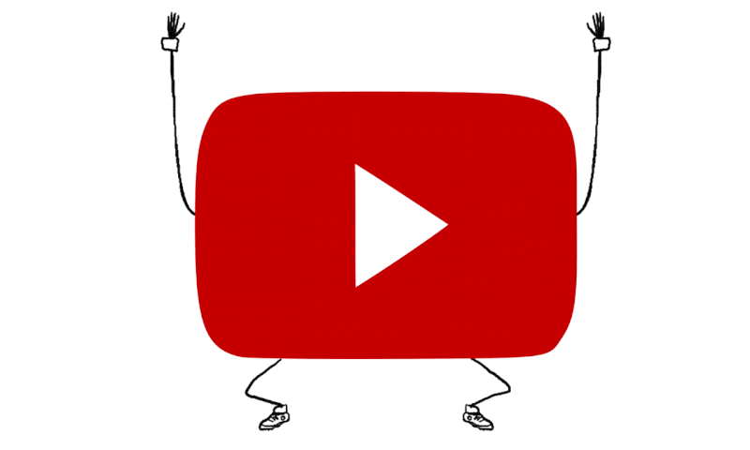
Motivación
Ahora… Te invito a ver un video de
¿Cómo se producen los sismos o terremotos?
https://www.youtube.com/watch?v=SbejEAjj0j0

Slide 8
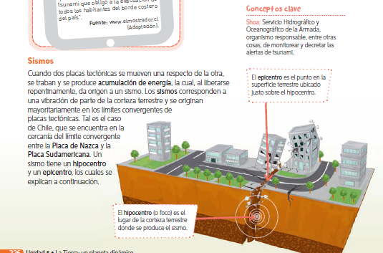
Desarrollo de la clase
226
Texto del estudiante

Slide 9
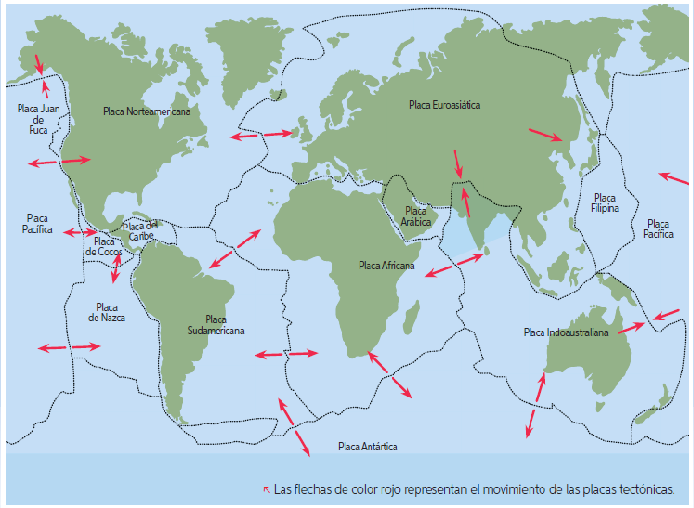

Slide 10
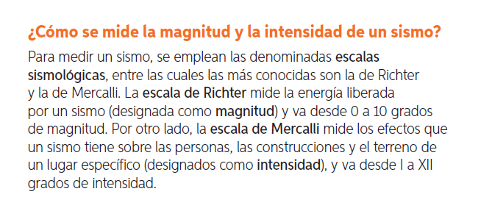
227
Responde:
¿Cuáles son las escalas sismológicas?
Explica la escala de Richter
Explica la escala de Mercalli

Slide 11
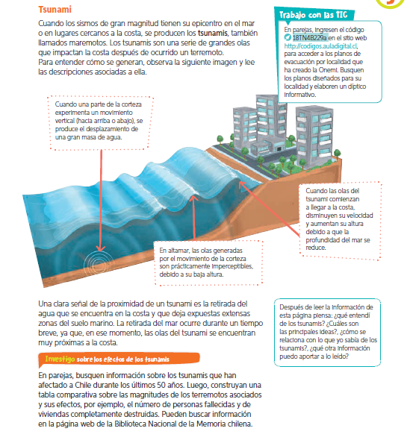
228

Slide 12
Practica:
217
Ingresa a:
http://www.auladigital.cl/
Ingresa el siguiente código:
18TN4B229a
En esta página podrás explorar alertas de Chile, en relación a alertas de erupciones volcánicas, entre otras informaciones de ONEMI.

Slide 13
TICKET DE SALIDA
ASIGNATURA: CIENCIAS NATURALES 4°
OA16: IE3
SEMANA 38
CIERRE
Nombre: _______________________________________
1. ¿Qué entiendes por epicentro?
A. Punto exacto de la corteza donde se origina el sismo.
B. Cantidad de energía liberada desde el interior de la Tierra.
C. Lugar de la superficie terrestre que se encuentra más cercano al hipocentro.
D. Medida de los efectos y daños provocados por el sismo sobre la superficie terrestre.
2. Lee en el texto del estudiante de las paginas 232 a la 234 y comprenderás la formación de volcanes y aquellos que se encuentran en nuestro país….
TICKET ONLINE
https://forms.gle/u4Kk5VvLK4VxYXSRA
Enviar fotografía de las respuestas al:
Correo: adelina.elgueta@colegio-jeanpiaget.cl
Celular: +56933639868

